Slide 1

脑筋急转弯
1、什么东西越洗越脏?
2、什么马不能骑？
3、黑人为什么喜欢吃白巧克力？
(水)
(海马)
(怕咬到自己的手指)
4、如何在一张纸上画出最多的骆驼？

Slide 2
宋朝有个皇帝叫赵佶，他很喜欢画画，常常出一句诗，让前来考试的人画画，以此来选拔人才。有一次，他出了一句“万绿丛中一点红”的诗句。那些考生不是画了一片草地加上一朵红花，就是许多绿叶中插着一朵花。虽然他们的画也符合诗意，但宋徽宗没有一个满意。但他看到最后一张画时，不禁连声叫好。只见画上画着一片郁郁葱葱的树林，一位少女穿着一身绿装在林子里荡秋千，只有那张小嘴是红红的。
请问，宋徽宗刚开始为什么不满意？看到最后一张画时，为什么又连声叫好呢？

Slide 3

12、想别人没想到的

Slide 4



（1）自由读课文，读准字音。
（2）画出生字词，小组合作，识记字形，理解词意。
（3）课文讲了一件什么事？
（4）不理解的地方作上记号，小组内讨论解决。

Slide 5

召集 他俩 骆驼
恰好 半截 禁不住
密密麻麻 弯弯曲曲 连绵不断
连绵起伏 若隐若现 恍然大悟
zhào liǎ luò tuo
qià jié jīn
mián
fú ruò huǎng wù

Slide 6


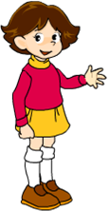
我知道
课文主要写了一位画师想考查三位徒弟，看谁能在同样大的纸上画出（ ）。大徒弟画满（ ）；二徒画的是（ ) ；小徒弟虽然只画（ ），却赢得了画师的称赞。
最多的骆驼
很小很小的骆驼
许许多多的骆驼头
两只骆驼

Slide 7
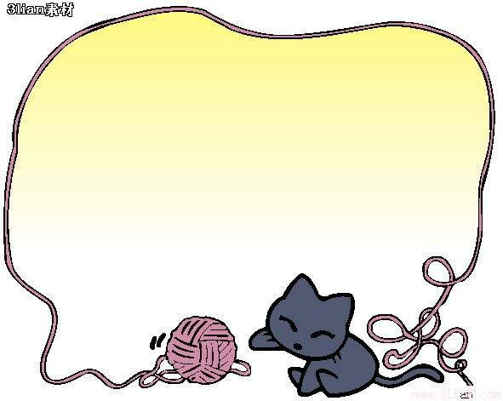
我能按要求学课文
1.三个徒弟各画了什么？用波浪线画出来。
2.画师考得结果怎样？用横线画出来。
～～～～～～～～～～～～～～～～～～～～～～～
～～～～～～～～

Slide 8

大徒弟：
二徒弟：
小徒弟：
用细笔密密麻麻地在纸上画满
了很小很小的骆驼。
画了许许多多骆驼的头。
画了几条弯弯曲曲的线，表示连
绵不断的山峰，一只骆驼从山中
走出来，另一只骆驼只露出脑袋
和半截脖子。

Slide 9
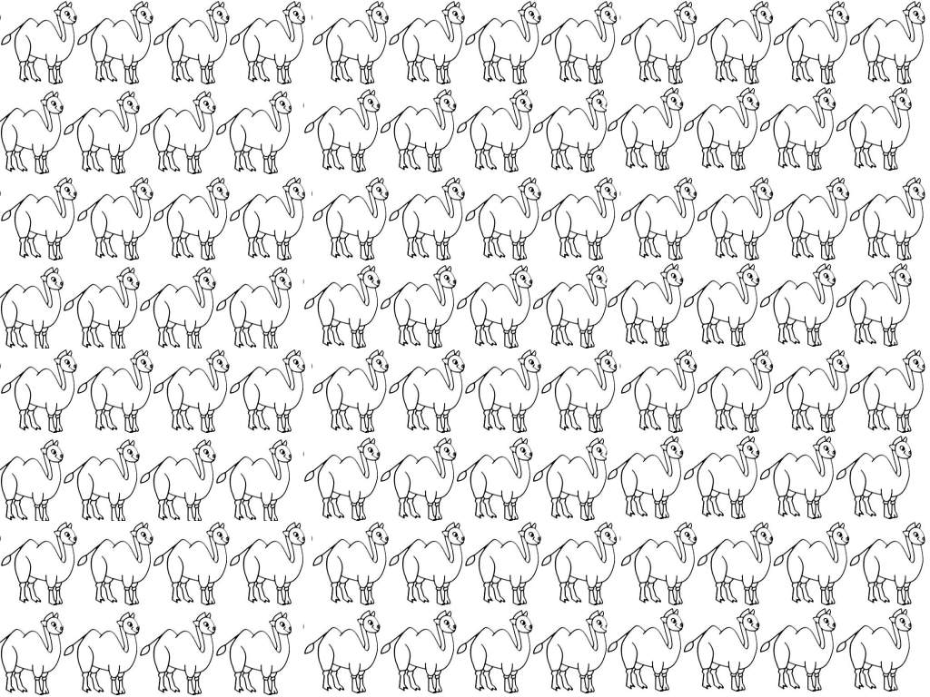
大徒弟：用细笔密密麻麻地在纸上画满
了很小很小的骆驼。

Slide 10
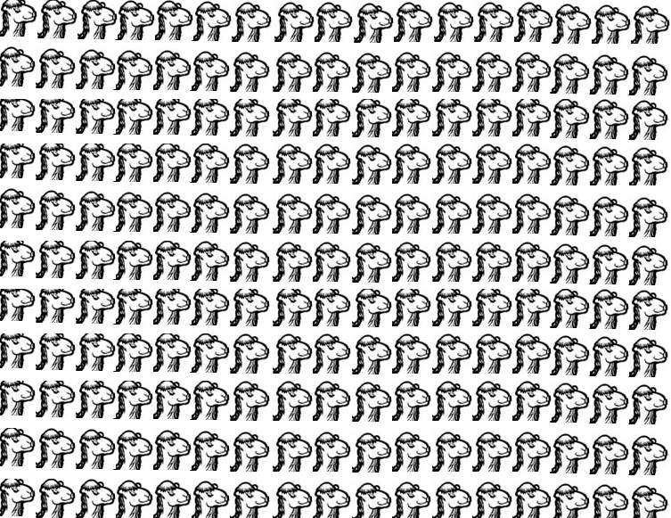
二徒弟：画了许许多多骆驼的头。

Slide 11
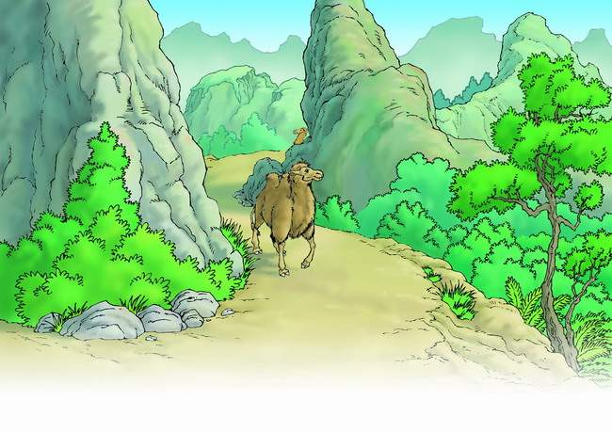
小徒弟：画了几条弯弯曲曲的线，表示连绵不断
的山峰，一只骆驼从山中走出来，另一
只骆驼只露出脑袋和半截脖子。

Slide 12
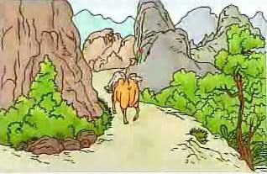
比较这三幅画，你们认
为谁画的骆驼最多？

Slide 13
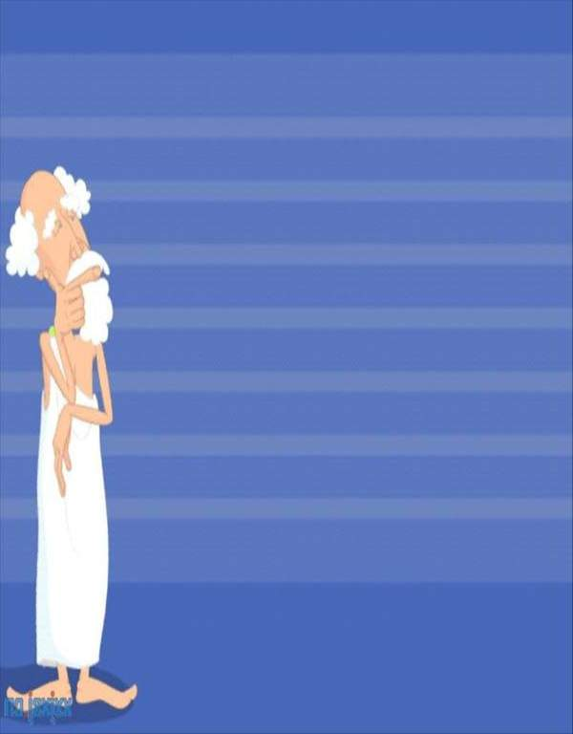


画师看了看他俩的画，
没有露出满意的神情。
当他拿起小徒弟的画时，
禁不住点头称赞。

Slide 14

你们看这幅画，画上虽然只有两只骆驼，但它们在连绵起伏的群山里走着，若隐若现，谁也说不清会从山谷里走出多少只骆驼，这不恰好表明有数不尽的骆驼吗？

Slide 15
连绵起伏：
若隐若现：
连续不断而且起伏不平。
隐隐约约，看不清楚。
你们看这幅画 ，画上虽然只有两只骆驼 ，但它们在 里走着 ， ，谁也说不清会从山谷里走出多少只骆驼 ， 这不恰好表明有 的骆驼吗？
连绵起伏的群山
若隐若现
数不尽

Slide 16

小结：
一张纸，即使画满了骆驼，也是有数的。小徒弟不仅画法简洁，而且 利用山路转弯，只画了两头行走的骆驼，意味深长，给人无限的想象。这就是想别人没想到的，只有这样，才会把事情做得更好，才能创新。

Slide 17

我的收获
在思考问题的时候不能停留在问题的表面，要从别人想不到的角度去思考，要有创新意识，想别人没想到的。

Slide 18



拓展学习
你也想到过别人没有想到的事情吗？
（联系生活实际，想一想，说一说，做一做。）

Slide 19

深山藏古寺

Slide 20

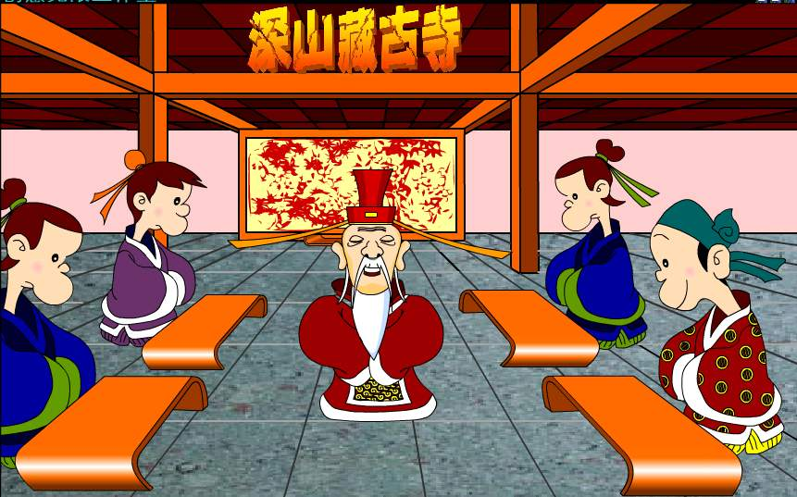
绘“藏”

Slide 21
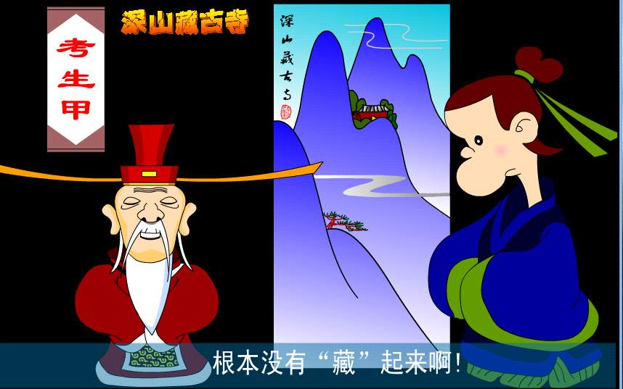

Slide 22
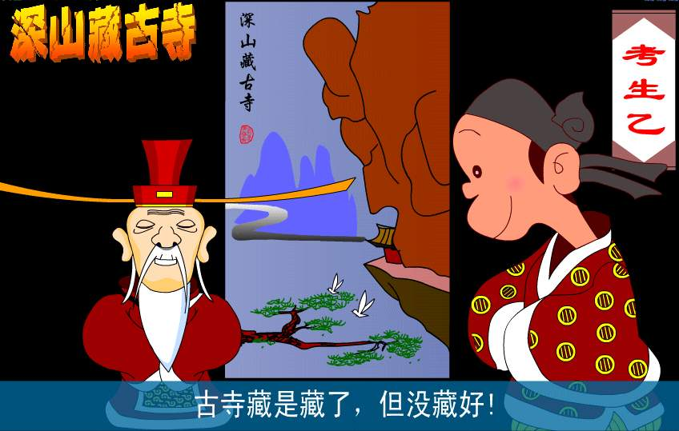

Slide 23
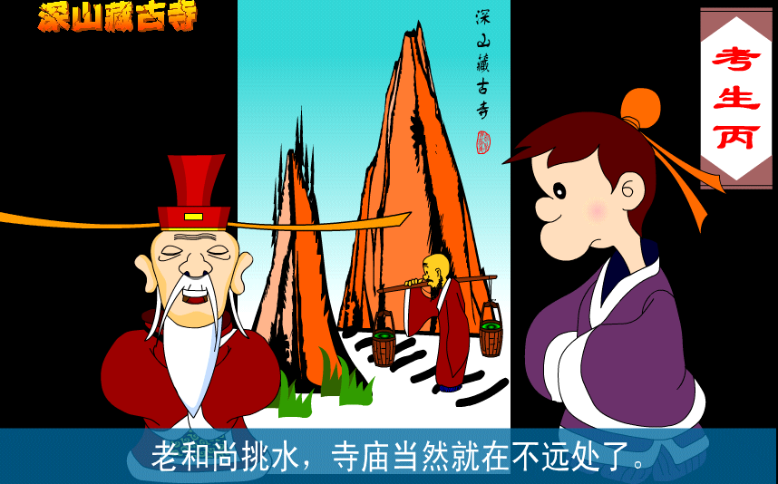

Slide 24

绘“香”
宋太祖赵匡胤开国以后，特别设立了翰林书画院，并用考画来取仕。有一年，考画的内容是“踏花归来马蹄香。”这里的“花”、“归来”、“马蹄”都好表现，唯有“香”是无形的东西，用画很难表现，这就得让考生们动一动脑筋了。
传“香”

Slide 25

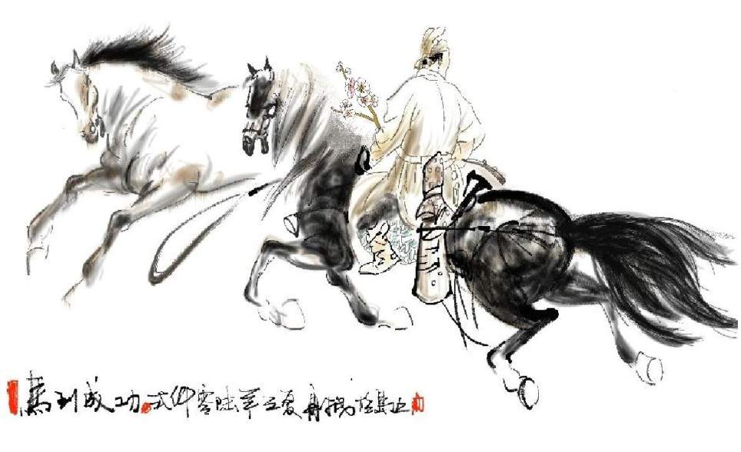

有的画是骑马人踏春归来，手里捏一枝花；

Slide 26
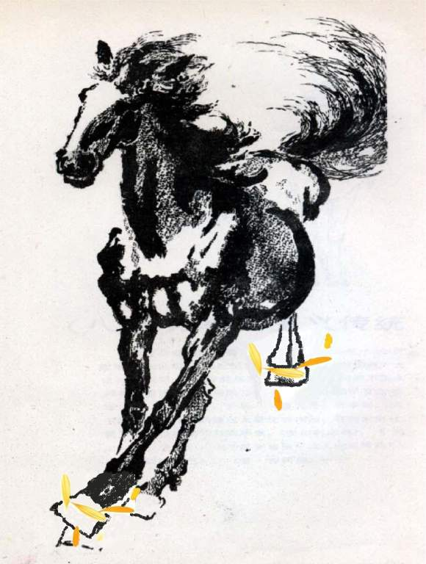

有的还在马蹄上画上沾着的几片花瓣。

Slide 27
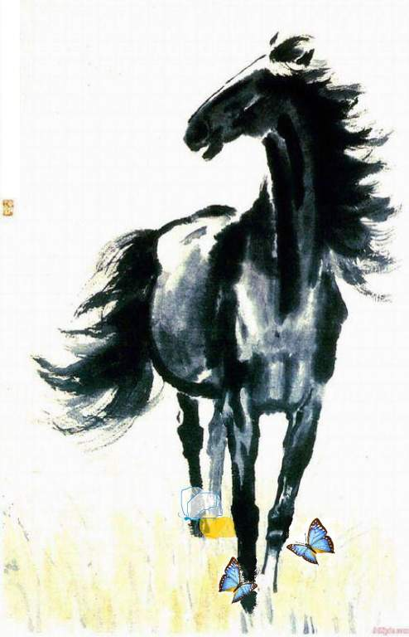

只有一位考生画了几只蝴蝶绕着马蹄翻飞。显然是马儿踏花归来，马蹄上花香犹存，才招引来了蝴蝶。主考官见了十分欣喜，当众表扬了他。

Slide 28

作业超市
1.摘抄好词好句，复述课文内容。
2.在一张白纸上，看谁画的骆驼大。

